Slide 1






TRE, MÂY, SONG

Slide 2

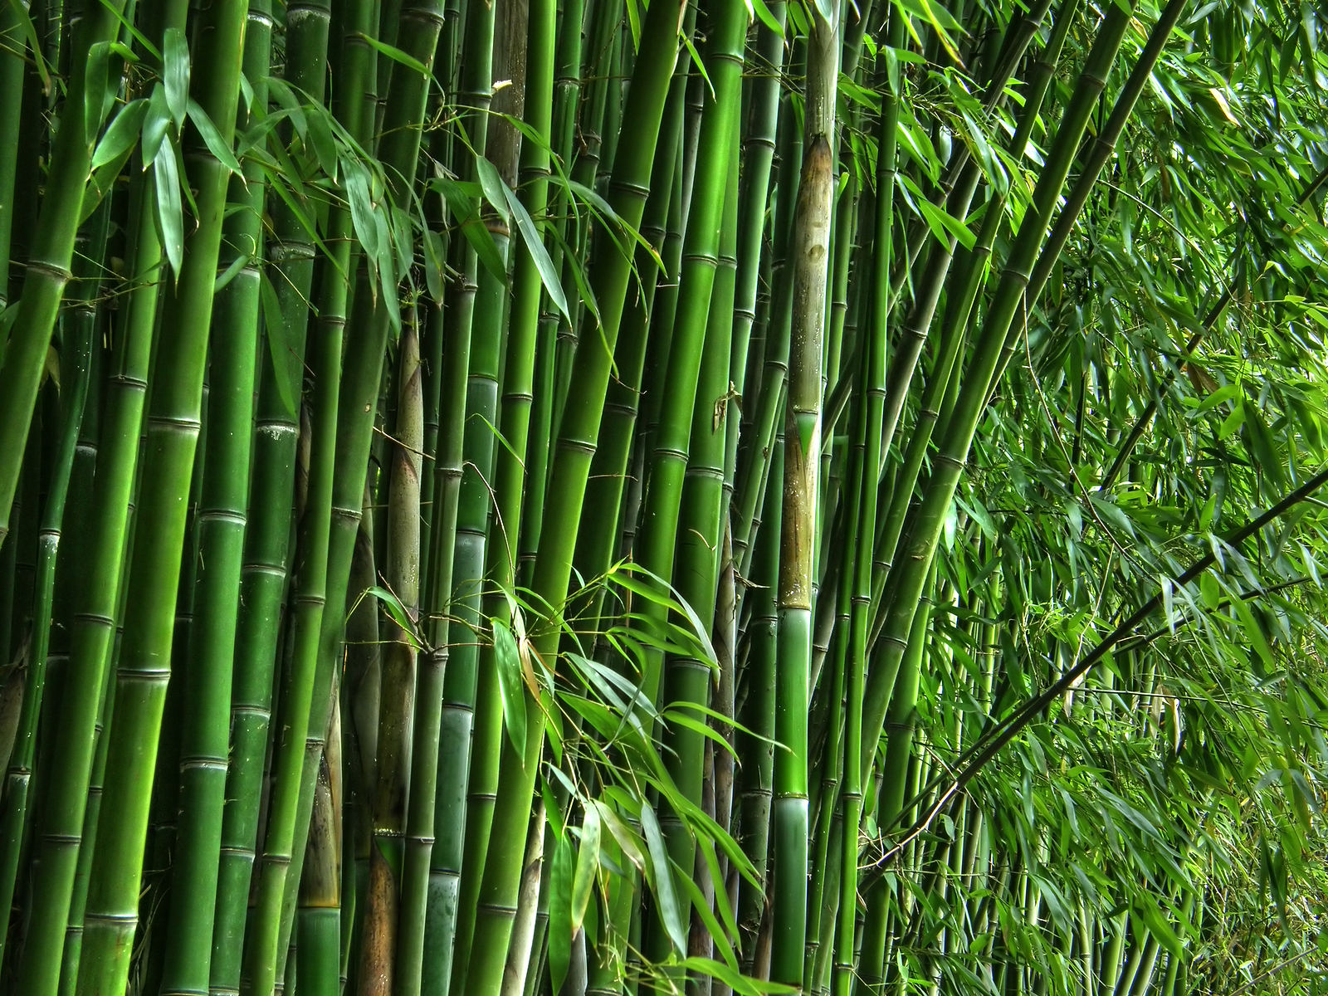
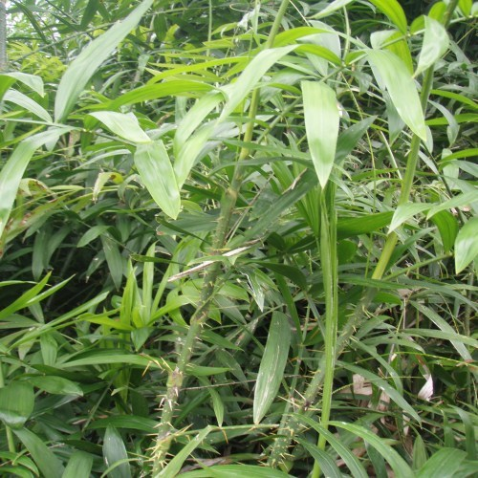
Thân cao, nhiều đốt
Mọc chụm thành bờ
Lá nhỏ cành thưa
Đu đưa trong gió.
(Đó là cây gì?)
Sinh ra ta cũng cùng tên,
Tôi ở dưới đất, anh lên trên trời,
Anh thì thành hạt mưa rơi,
Tôi buộc rổ rá, giúp người làm dây
(Đó là cây gì?)
Cây mây

Slide 3
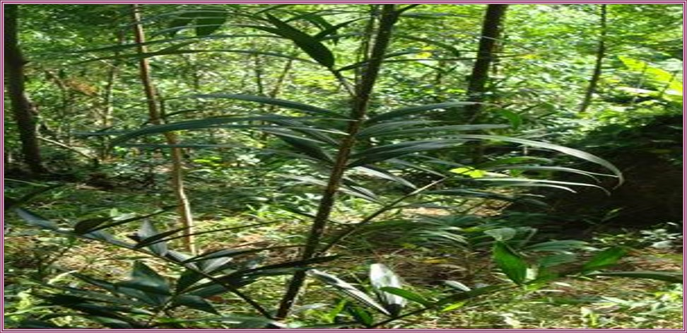
Cây gì cùng họ cây mây
Thân leo vướng vít lại dài lê thê?
(Đó là cây gì?)
Cây song

Slide 4
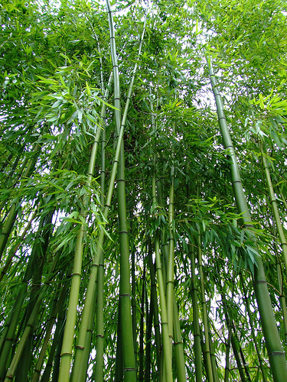
CÂY TRE

Slide 5
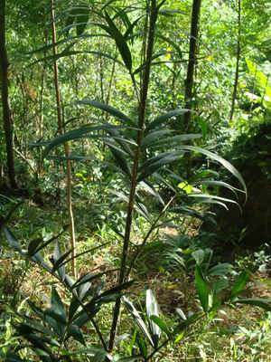
CÂY MÂY

Slide 6
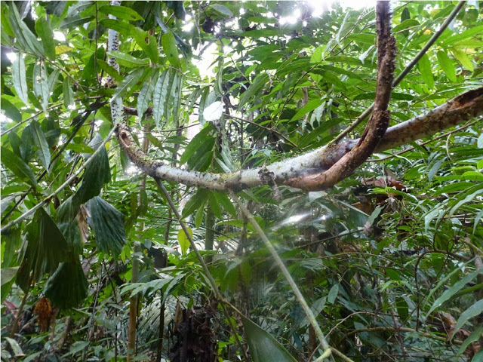
CÂY SONG

Slide 7
*Đặc điểm, công dụng của tre; mây, song:
 | Tre | Mây, song
Đặc điểm
Công dụng
Cây mọc đứng, cây cao khoảng 10-15m.
Thân rỗng, gồm nhiều đốt thẳng.
- Cứng, có tính đàn hồi.
Cây leo, thân gỗ, dài, không phân nhánh, hình trụ.
Làm nhà, đồ dùng trong gia đình, nông cụ, …
- Đan lát, làm đồ mĩ nghệ. - Làm dây buộc bè, làm bàn ghế…

Slide 8

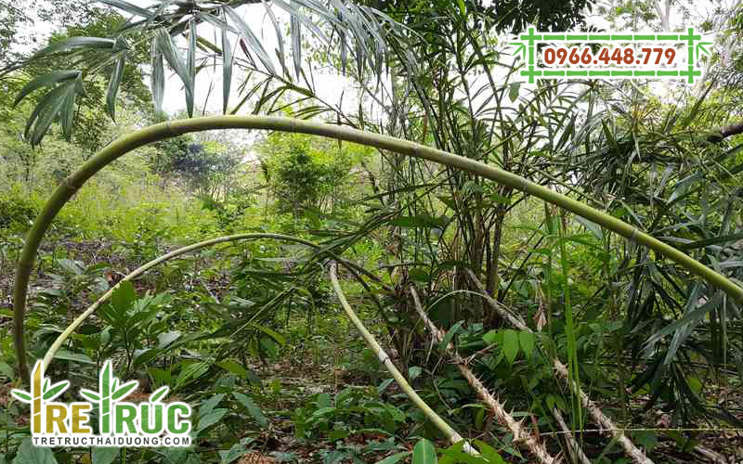
Theo em, cây tre, mây, song có đặc điểm chung là gì?

Slide 9
Đặc điểm chung:
Theo em, cây tre, mây, song có đặc điểm chung là gì?
Mọc thành từng bụi
Có đốt
Lá nhỏ
Được dùng làm nhiều đồ dùng trong gia đình

Slide 10

Ngoài những ứng dụng như làm nhà, nông cụ, dụng cụ đánh cá, đồ dùng trong gia đình, em có biết cây tre còn được dùng vào những việc gì khác?
Chống xói mòn
ỨNG DỤNG KHÁC
Làm cọc đóng móng nhà
Làm cung tên, chông để đánh giặc

Slide 11
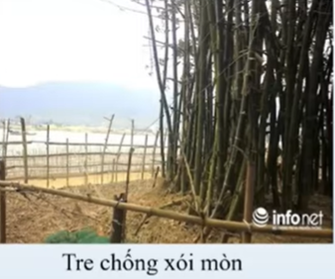
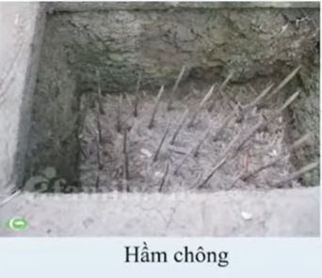
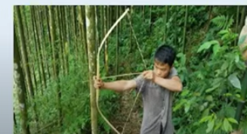
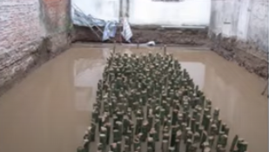
Cung tên
Làm cọc đóng móng nhà

Slide 12
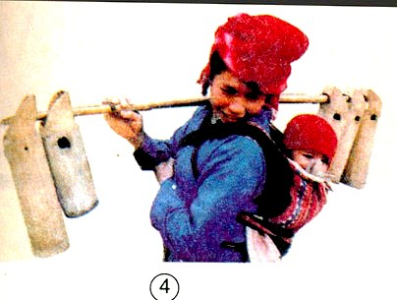
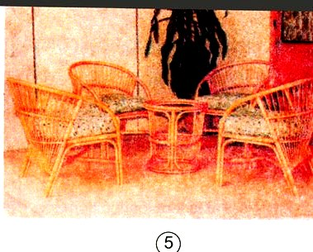
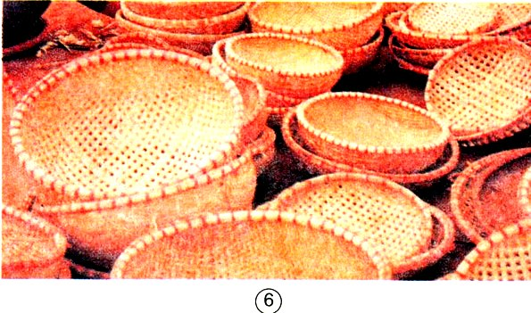
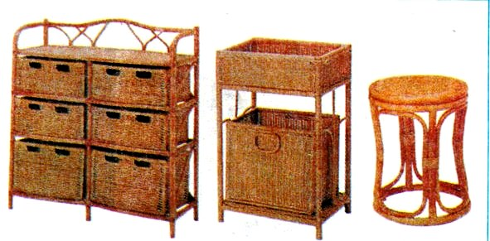
2. Một số đồ dùng được làm bằng tre, mây, song
Hình 4
Hình 5
Hình 6
Hình 7

Slide 13
Hình | Tên đồ dùng | Vật liệu
- Ống đựng nước.
- Đòn gánh.
4
Tre
Bộ bàn ghế tiếp khách.
Mây, song
5
6
Rổ, rá
Tre
-Tủ.
-Giá đựng đồ.
-Ghế.
Mây, song
7
7

Slide 14
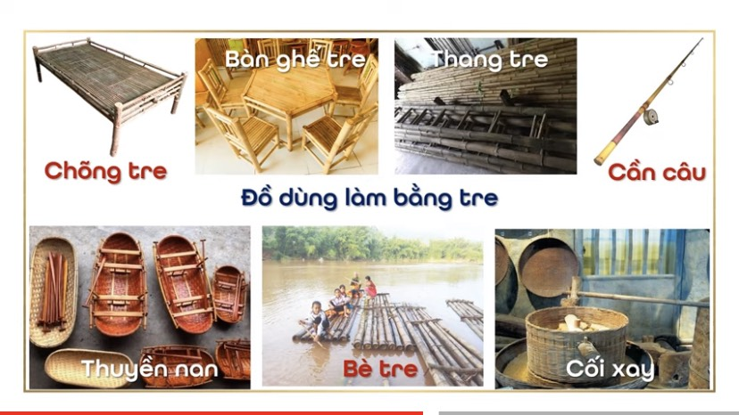

Slide 15
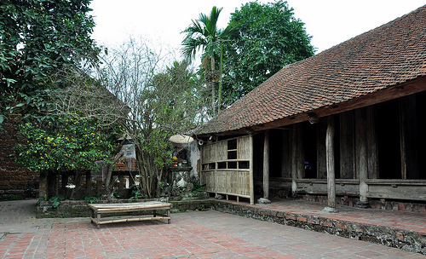
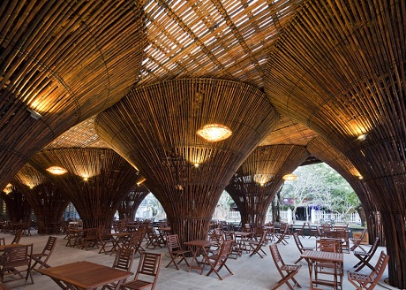
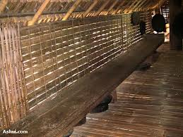

Slide 16
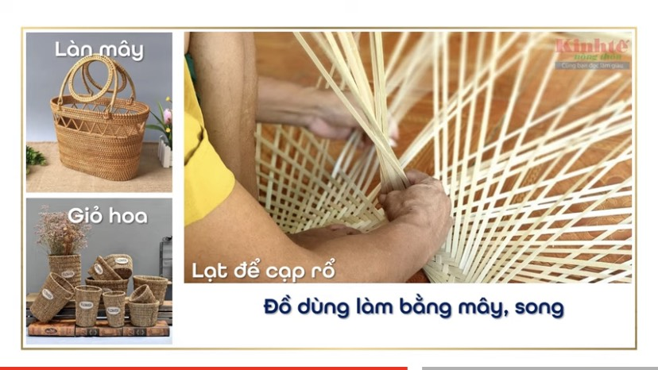

Slide 17
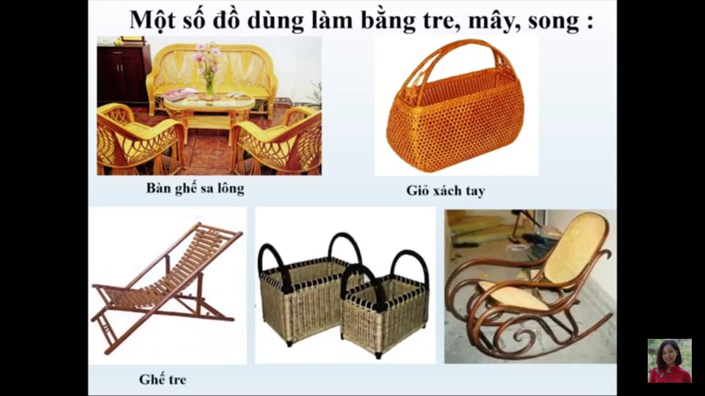

Slide 18
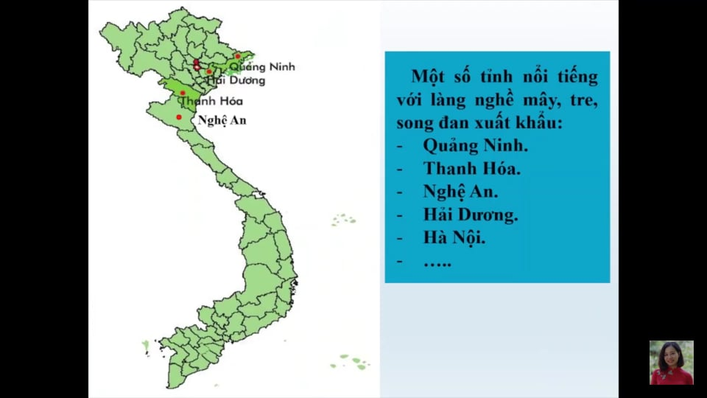
Một số tỉnh nổi tiếng với làng nghề mây, tre, song đang được xuất khẩu:
Quảng Ninh
Thanh Hóa
Nghệ An
Hải Dương
Hà Nội
…………

Slide 19
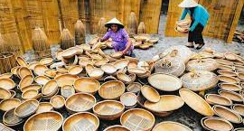
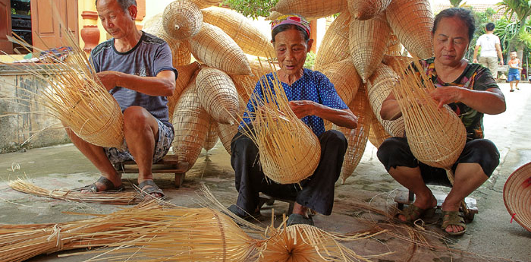
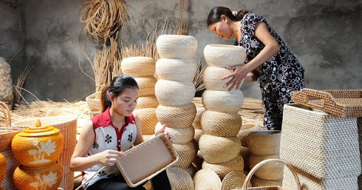
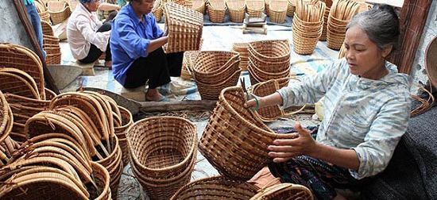
Một số làng nghề tre, mây, song:

Slide 20

Tránh để nơi ẩm ướt, không để ngoài trời mưa, trời nắng.
CÁCH BẢO QUẢN
Lau chùi sạch sẽ, để nơi khô ráo.
Sơn dầu mặt ngoài.

Slide 21


Đố vui

Slide 22

ĐỐ VUI:
1.Cây mọc đứng, thân rỗng bên trong.
Tre
2.Cây leo, thân gỗ, dài, mọc thành bụi
Mây, song
3.Thân cao khoảng 10-15m, gồm nhiều đốt thẳng.
Tre
4.Thân cứng, có tính đàn hồi dùng làm đồ
dùng trong gia đình.
Tre
Mây, song
5.Dùng để buộc bè,làm bàn ghế, đồ mĩ nghệ.

